Slide 1
МОЖЛИВОСТІ прямого продажу

Slide 2
РІШЕННЯ ДЛЯ ПРЯМОГО ПРОДАЖУ
Спираючись на нові передові технології і слідуючи новим розробкам в області дистрибуції, МАУ тепер пропонує професіоналам у сфері подорожей набір рішень для прямого безкоштовного підключення до ресурсів авіакомпанії, який забезпечує надійний і насичений канал контенту для наших партнерів по всьому світу і надає безліч вигод і можливостей:
Уникнути додаткових зборів за канал продажу: 15 USD за сегмент, до 60 USD за квиток RT з транзитним маршрутом, 2 USD за додаткові послуги
Отримати доступ до ексклюзивних акцій та спеціальних пропозицій, що доступні виключно у каналах прямого продажу
Інтегрувати контент МАУ з використанням NDC API у власні існуючі інструменти онлайн бронювання та процеси продажу
Здійснювати продаж групових перевезень на спеціальних умовах та отримувати динамічну ціну
Здійснювати взаєморозрахунки через BSP або напряму з МАУ

Slide 3
РІШЕННЯ ДЛЯ ПРЯМОГО ПРОДАЖУ
Ознайомтеся з перевагами прямого підключення у цій презентації та оберіть оптимальне рішення саме для вашої моделі бізнесу:
Рішення для онлайн тревел агентів та консолідаторів із власною платформою бронювання
NDC API (New Distribution Capability) з можливістю підключити контент МАУ до власного інтерфейсу користувача, розширити пропозиції послуг та отримати нові можливості співпраці
Рішення для рітейл агентів
AIDL (Amadeus Inventory Direct Link) для професійних агентів
Рішення для групового продажу
GRPM (Group Module)
Сайт МАУ + промокод для агентів, що обирають прості технології
Easylinkz Crazy Llama (В2В Plug IN/ В2В Core) + AIDL для агентів, що обирають найкращу пропозицію в різних каналах

Slide 4
NDC API рішення для онлайн тревел агентів та консолідаторів

Slide 5
МАУ NDC API. Як це працює?
NDC API (версія 17.1/19.2) – це автономне рішення, що забезпечує пряме підключення агентського каналу бронювання до ресурсу МАУ за допомогою API з'єднання
NDC API дозволяє агентам забезпечити своїх клієнтів ціновими пропозиціями на авіаквитки та додаткові послуги без додаткових зборів та створювати власні цінові пропозиції через агентські цифрові канали (B2B, B2C)
Amadeus HOST
Travel Agents and Aggregators
Travelers
NDC API
- партнер МАУ, що надає технологічне рішення NDC API

Slide 6
МАУ NDC API. Можливості, що ви отримуєте
Пропонувати клієнтам найкращі ціни без додаткових зборів за канал продажу
Покращувати look2book, досвід бронювань та можливості вашої онлайн платформи, запропонувавши клієнтам доступ до розкладу рейсів та всіх тарифних продуктів МАУ, включаючи Fare Families та спеціальні тарифи
Здійснювати бронювання комбінованих перевезень за участю інтерлайн партнерів
Змінювати дати, повертати та переоформлювати авіаквитки через інтерфейс Amadeus AIDL
Отримувати відповідь системи менш ніж за одну секунду (0.6 секунди) про доступність рейсів на обрані дати і найнижчі тарифи (AirShopping WS)
Створювати власні варіанти комбінованого продажу та можливості up-sell
Використовувати МАУ NDC Портал з актуальними матеріалами та інформацією про оновлення МАУ NDC API
Отримувати підтримку МАУ Help Desk

Slide 7
UIA NDC API. Shopping Process
Basic services set for easy ticketing process
Shopping
Booking
Payment and ticketing
AirShoppingRQ
AirShoppingRS
UIA operated &
code-share flights
OrderCreateRQ
OrderViewRS
AirDocissueRQ
OrderViewRS
Refunds, date changes, reissues done via AIDL terminal
Additional services
Confirm pricing
PNR Retrieve
Fare Rules
FlightPriceRQ
FlightPriceRS
OrderRetriveRQ
OrderViewRS
FareRulesRQ
FareRulesRS

Slide 8
UIA NDC API. Post-Sale Process
Service List
Seat Availability
Order Change
ServiceListRQ
ServiceListRS
Ancillary catalogue with meals and bags
SeatAvailabilityRQ
SeatAvailabilityRS
Seat Map with pricing, seat characteristics and seat occupation
OrderChangeRQ
OrderViewRS
Add and remove ANC and seats from the PNR. Add and update DOCS and FQTV elements in the PNR
Order management services
Order Cancel 19.2
Query Report (TJQ)
OrderCancelRQ
OrderCancelRS
Cancel PNR, VOID issued documents
ReportQueryRQ
ReportQueryRS
Returns same data is available in the Amadeus TJQ report

Slide 9
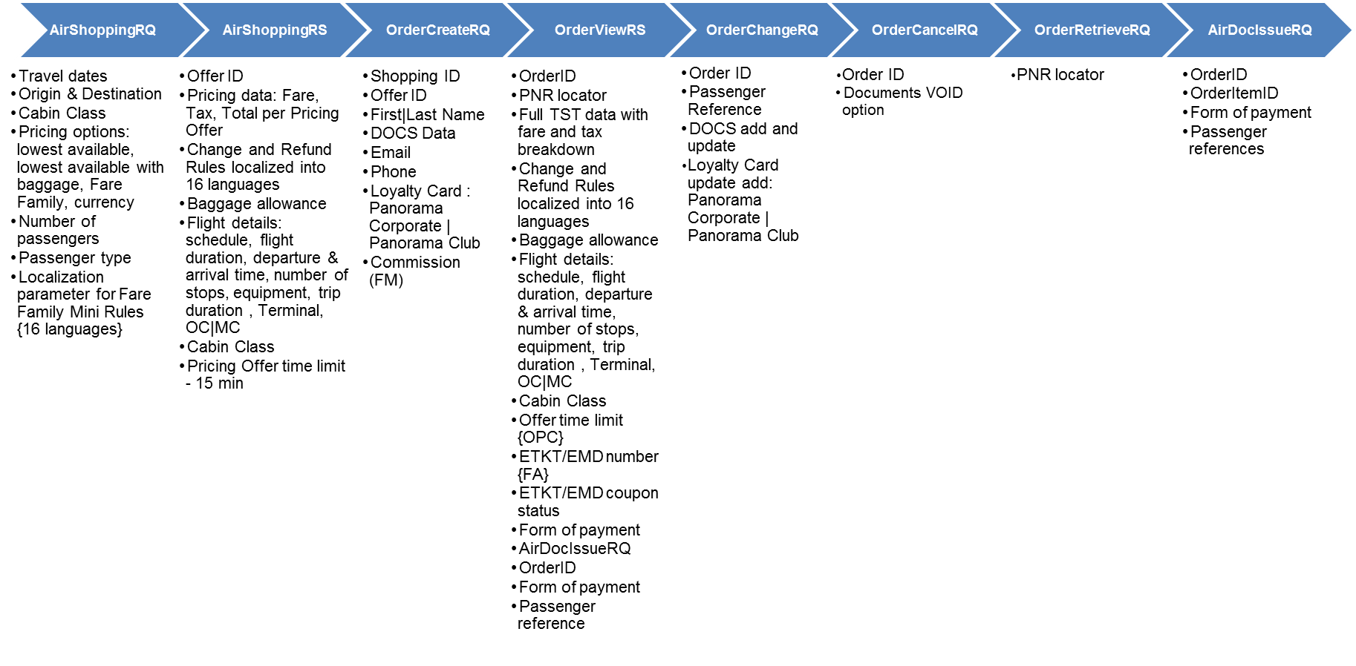
UIA NDC API. Shopping services Input/Output data

Slide 10
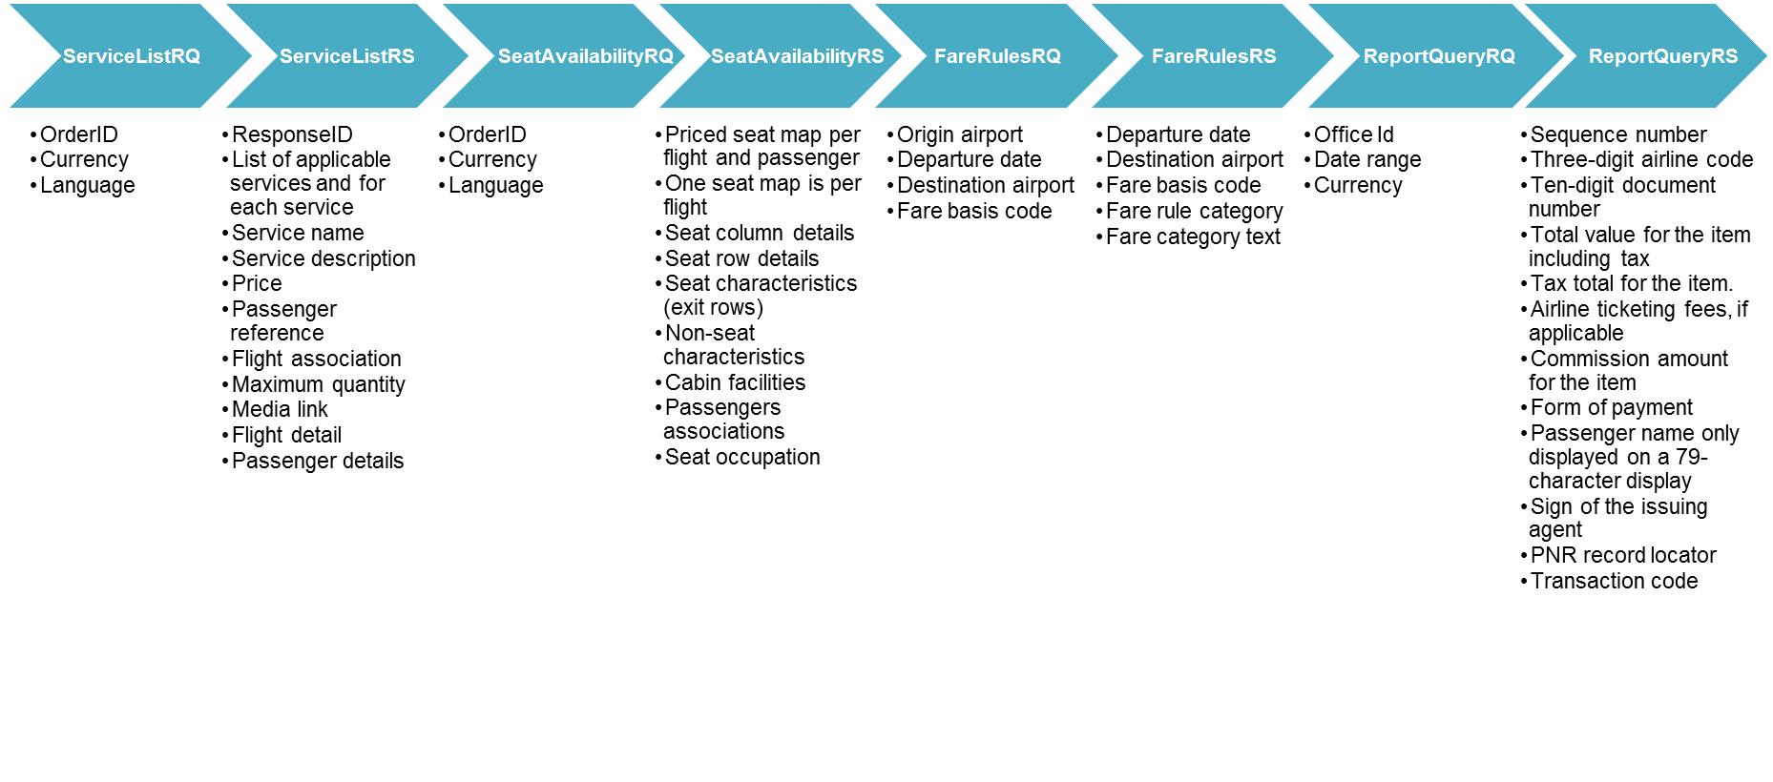
UIA NDC API. Post-Sale services Input/Output data

Slide 11
UIA NDC API. Road Map 2021
Add SEMN SSR to the PNR
Flight + Ancillary Offers within AirShopping Request Search (before PNR creation)
Q4 (December)

Slide 12
МАУ NDC API. Як підключитися?
Отримайте ідентифікатор офісу AIDL та посилання на wiki сторінку
Зв'яжіться з SolringAir та отримайте посилання на вказівки щодо впровадження NDC API та облікові дані Sandbox (тестове середовище)
Завершіть реалізацію NDC API та сертифікацію (займає до 5 робочих днів)
Підпишіть договір NDC API з МАУ
Заповніть анкету користувача та відправте її МАУ
Вітаємо! Ви готові до роботи у МАУ NDC API
Для підключення зверніться до свого менеджера МАУ або МАУ Help Desk pshelpdesk@flyuia.com

Slide 13
AIDL рішення для рітейл агентів

Slide 14
МАУ AIDL. Як це працює?
AIDL - ідентифікатор офісу Amadeus, безпосередньо підключений до ресурсу МАУ Altea, що має таку ж функціональність, як і Amadeus selling platform
Доступ здійснюється з будь-якого ПК або мобільного пристрою, не має міжнародних лімітів і доступний у всьому світі для необмеженої кількості користувачів

Slide 15
МАУ AIDL. Можливості, що ви отримуєте
Доступ до розкладу та наявності рейсів МАУ та інтерлайн-партнерів, цінових пропозицій (з/без багажу), автономний доступ до PNR
Пропонувати клієнтам найкращі ціни без додаткових зборів за канал продажу
Змінювати дати, повертати та переоформлювати авіаквитки
Здійснювати функцію Аmadеus Тicket Changer (ATC) із гарантованим прорахунком
Продавати додаткові послуги (багаж, вибір місця, харчування) з оформленням EMD / EMD-A на рейсах, що оперуються МАУ
Отримувати щоденні звіти про продажі
Отримувати підтримку МАУ Help Desk

Slide 16
МАУ AIDL. Як підключитися?
Отримайте від МАУ ідентифікатору офісу в Amadeus та доступ до AIDL, що буде автоматично направлено на вашу електронну адресу
Вітаємо! Ви готові до роботи у МАУ AIDL
Підпишіть договір AIDL з МАУ
Заповніть анкету користувача
Оформіть лист для Amadeus для створення ідентифікатор офісу AIDL (текст надається)
Для підключення зверніться до свого менеджера МАУ або МАУ Help Desk pshelpdesk@flyuia.com

Slide 17
Сайт МАУ + промокод
рішення для рітейл агентів

Slide 18
Отримайте від МАУ промокод з набором комерційних умов для продажу авіаквитків та додаткових послуг
Скористайтеся промокодом на сайті www.flyuia.com при бронюванні авіаквитків та додаткових послуг
Продавайте авіаквитки та додаткові послугу МАУ просто та зручно без необхідності підключення до системи бронювання

Slide 19
Easylinkz Crazy Llama - інноваційне
рішення для рітейл агентів

Slide 20
Easylinkz Crazy Llama. Як це працює?
Система консолідує та пропонує найкращі цінові пропозицій від багатьох провайдерів у одному рішенні з найпростішими командами
Рішення Easylinkz Crazy Llama пропонується у двох варіантах В2В Plug IN та В2В Core з можливістю агента обрати найбільш зручний варіант для власного бізнесу:
В2В Plug IN – додаткова надбудова до GDS платформ, яка може аналізувати та пропонувати агенту найвигідніші варіанти перельоту в альтернативних каналах з подальшою можливістю їх бронювання
В2В Core – інтуїтивний графічний інтерфейс для агентів без досвіду роботу в системах бронювання
Система створює аналог статистичних файлів, які генерують GDS, для інтеграції з Mid / Back office агентства

Slide 21
Easylinkz Crazy Llama. Можливості, що ви отримуєте
Автоматично отримувати та порівнювати цінові пропозиції не тільки від різних авіакомпаній та консолідаторів (на умовах окремих договорів), але і ціни у різних каналах продажу (GDS, NDC API, Agent office зі спеціальними комерційними контрактами)
Розраховувати вартість з урахуванням бажаного агентського доходу (без GDS fee та з додатковим agent bonus) і проводити комісію в рахунку для пасажира (при цьому клієнт не бачить прибуток агента у своєму електронному квитку)
Економити час: бронювання, підтвердження та оформлення квитка займають до 10 хвилин
Використовувати системи оплати: банківська картка та депозит
Отримувати онлайн підтримку Easylinkz Help Desk 24/7

Slide 22
Easylinkz Crazy Llama. Як підключитися?
Easylinkz здійснює підключення, повідомляє Агента про його готовність та проводить навчання (за необхідності)
Вітаємо! Ви готові до роботи у Easylinkz Crazy Llama
Підпишіть договір AIDL/NDC з МАУ і договір з Easylinkz на використання рішення та супровід Easylinkz Help Desk
Для підключення зверніться до свого менеджера МАУ або Help Desk МАУ pshelpdesk@flyuia.com або до Easylinkz Help Desk sales@easylinkz.com

Slide 23
GRPM - нова можливість групових продажів для туроператорів і клієнтів, що планують групи

Slide 24
МАУ GRPM. Можливості, що ви отримуєте
Здійснювати прямий продаж групових перевезень на спеціальних умовах
Моментально отримувати гарантовану ціну на переліт без попередньої оплати, заповнивши просту форму запиту
Отримувати динамічну ціну, зазначати інформацію про обмеження бюджету або альтернативні варіанти та дати перельотів
Змінювати імена та прізвища подорожуючих необмежену кількість разів до моменту оформлення авіаквитків
Бронювати додаткові послуги
Відстежувати та керувати всіма груповими бронюванням, використовуючи простий інтерфейс
Отримувати підтримку МАУ Help Desk

Slide 25
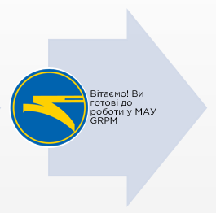
МАУ GRPM. Як підключитися?
Якщо ви є туристичним агентом IATA, перейдіть на https://groups.flyuia.com та оберіть відповідну опцію, щоб зареєструватися
Якщо ви є NON IATA туристичним агентом або retail customer, перейдіть на https://groups.flyuia.com та оберіть відповідну опцію, щоб зареєструватися
Для підключення зверніться до свого менеджера МАУ або менеджера по груповому бронюванню group.dep@flyuia.com

Slide 26
МАУ GRPM. Можливості різного доступу
IATA туристичний агент
• Можливість виписки авіаквитка у власному AIDL офісі агента або в модулі
• Оплата шляхом виписки EMD в BSP link або оплата банківським рахунком
• PNR retrieve (доступ до бронювання в власному пульті)
• Продажі враховуються в загальний обсяг продажів агента
• Доступ до всіх групових бронювань
NON IATA туристичний агент
retail customer
• Оплата банківським рахунком
• Доступ до бронювання для внесення змін через Контактний центр МАУ

Slide 27
Контакти та підтримка

Slide 28
Контакти та підтримка
Є питання щодо прямого підключення?
Ознайомтеся з повною інформацією на UIA Direct Channels Information Portal
Зверніться до свого менеджера МАУ або до центру підтримки МАУ Help Desk:
МАУ Help Desk
Тел: +38 (044) 581-51-45
E-mail: pshelpdesk@flyuia.com

Slide 29
МАУ високо цінує своїх партнерів
Ми продовжуватимемо вас інформувати про подальші новини та надавати вам найкращу підтримку для того, щоб ваш бізнес працював і розвивався разом з нашим.
Тим часом, ви можете зв'язатися з місцевими менеджерами МАУ, щоб обговорити майбутні процедури та угоди щодо нових підключень.

